Slide 1
デザインパターン勉強会
16/02/13
コンポジットパターン

Slide 2
コンポジットパターンとは
再帰的な構造のオブジェクトを取り扱う時に、用いる方法
再帰的な構造を形成するオブジェクトの種類の増加に対して柔軟になる

Slide 3
再帰(Recursion)
再帰的な構造(再帰性)
ある部分と同じような構造を繰り返し保持しているような構造
再帰関数
関数の中で自身を呼び出している関数

Slide 4
void SampleRecursion(int Time)
{
if(Time > 100)
{ return 0;
}
cout >> Time >> “回目” >> endl;
Time++;
SampleRecurusion(Time);
}
今回のような再帰関数では自身を呼び出す処理を関数の先頭に書くこともできますが、関数の最後に記述することでコンパイラによる最適化が行われ、スタックオーバーフローを避けることが出来ます
→末尾再帰呼び出し
再帰関数の典型例

Slide 5
再帰構造：木構造
再帰構造の典型的な構造は木構造
簡単な方法としては各ノードに子ノードの情報をリストとして保持させることで、全列挙が可能
根
ノード
エッジ

Slide 6
演習
子ノードのリストを持つSampleクラスを作成し、以下の構造の木構造を作成せよ
円の中の値は各ノードのパラメータとする
１
５
１１
１５
１７
０
３

Slide 7
解答
int main()
{
SampleClass *A = new SampleClass(1);
SampleClass *A_A = new SampleClass(5);
SampleClass *A_B = new SampleClass(11);
SampleClass *A_A_A = new SampleClass(15);
SampleClass *A_A_B = new SampleClass(17);
SampleClass *A_B_A = new SampleClass(0);
SampleClass *A_B_B = new SampleClass(3);
A->ItemList.push_back(A_A);
A->ItemList.push_back(A_B);
A_A->ItemList.push_back(A_A_A);
A_A->ItemList.push_back(A_A_B);
A_B->ItemList.push_back(A_B_A);
A_B->ItemList.push_back(A_B_B);
}
class SampleClass
{
public :
vector<SampleClass *> ItemList;
int Palameter;
SampleClass(int Value)
{
Palameter = Value;
}
};

Slide 8
再帰的な構造を使いこなす
100個のアイテムから成るリストの各アイテムを列挙する
for文で回す
100個のアイテムからなる木の各ノードを列挙する
何かしらの方法で簡単に出来るとうれしい
(そもそも、そのようなことが出来なければ
木構造にする意味がない)

Slide 9
方法
子ノードを持つのなら、その子ノードに「自分の子ノードを列挙させる関数」を実行させることで、うまく列挙が出来る
１
子ノードを列挙しろ！
５
１１
子ノードを列挙しろ！
子ノードを列挙しろ！
１５
１７
０
３

Slide 10
具体的に
以下のような関数をSampleクラスに実装する
void ChaildNodeEnumeration()
{
cout << Palameter << endl;
for(int i = 0; i < ItemList.size(); i++)
{
ItemList[i]->ChaildNodeEnumeration();
}
}

Slide 11
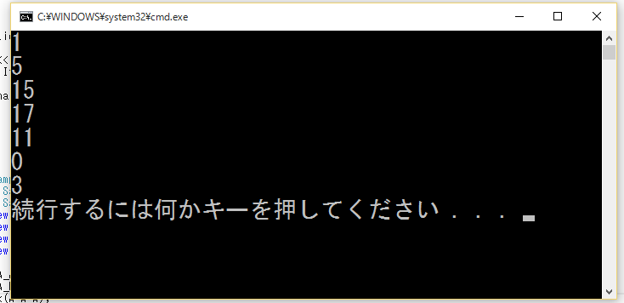
結果
A->ChaildNodeEnumeration();
これを実行するだけ
7つのノードが全列挙される

Slide 12
異なる種類のオブジェクト
木構造のノードに必要な情報は？
自分自身の情報
子ノードの情報
(アドレス)
この二つがあればよい

Slide 13
個人のID
住所
氏名
周辺の様子
人口
姓
名
このように、異なるデータの型である場合にはどのように実装すれば
「先頭の”個人ID”にクエリを送るだけで残りの要素が全列挙されるか？」

Slide 14
強引な実装
先の「void ChaildNodeEnumeration()」を以下のように実装する
void ChaildNodeEnumeration()
{
cout << Palameter << endl;
for(int i = 0; i < ItemList.size(); i++)
{
ItemList[i]->ChaildNodeEnumeration();
}
}
void ChaildNodeEnumeration()
{
cout << Palameter << endl;
もし、次のデータが「住所」なら
「住所」のChaildNodeEnumeration()を実行
もし、次のデータが「氏名」なら
「氏名」のChaildNodeEnumeration()を実行
以下略
}

Slide 15
問題点
全てのクラスに「次のデータの型が○○なら～」と記述する必要がある
取り扱うデータの型が増えると、すべてのクラスに修正を掛けなければいけない

Slide 16
解決策
全てのクラスが「Item」クラスを継承するようにする。
Itemクラスには純粋仮想関数ChaildNodeEnumeration()を用意する
サブクラスではChaildNodeEnumeration()を 実装する
インターフェースを使っても実装可能

Slide 17
実装
サブクラス
class SampleClass:public Item
{
int Palameter;
public :
SampleClass(int Value)
{
Palameter = Value;
}
void ChaildNodeEnumeration()
{
cout << Palameter << endl;
for(int i = 0; i < ItemList.size(); i++)
{
ItemList[i]->ChaildNodeEnumeration();
}
}
};
抽象クラス
class Item
{
public:
vector<Item *> ItemList;
virtual void ChaildNodeEnumeration() = 0;
};
サブクラス
class SampleObject : public Item
{
string Palameter;
public :
SampleObject(string Value)
{
Palameter = Value;
}
void ChaildNodeEnumeration()
{
cout << Palameter << endl;
for(int i = 0; i < ItemList.size(); i++)
{
ItemList[i]->ChaildNodeEnumeration();
}
}
};
純粋仮想関数(≒インターフェース)

Slide 18
実装
int main()
{
SampleClass *A = new SampleClass(1);
SampleClass *A_A = new SampleClass(2);
SampleClass *A_B = new SampleClass(3);
SampleClass *A_A_A = new SampleClass(4);
SampleObject *A_A_B = new SampleObject("test");
SampleObject *A_B_A = new SampleObject("Sample");
SampleObject *A_B_B = new SampleObject("Object");
A->ItemList.push_back(A_A);
A->ItemList.push_back(A_B);
A_A->ItemList.push_back(A_A_A);
A_A->ItemList.push_back(A_A_B);
A_B->ItemList.push_back(A_B_A);
A_B->ItemList.push_back(A_B_B);
A->ChaildNodeEnumeration();
}
2種類の型の
インスタンスの生成
木構造を作成
列挙

